Slide 1
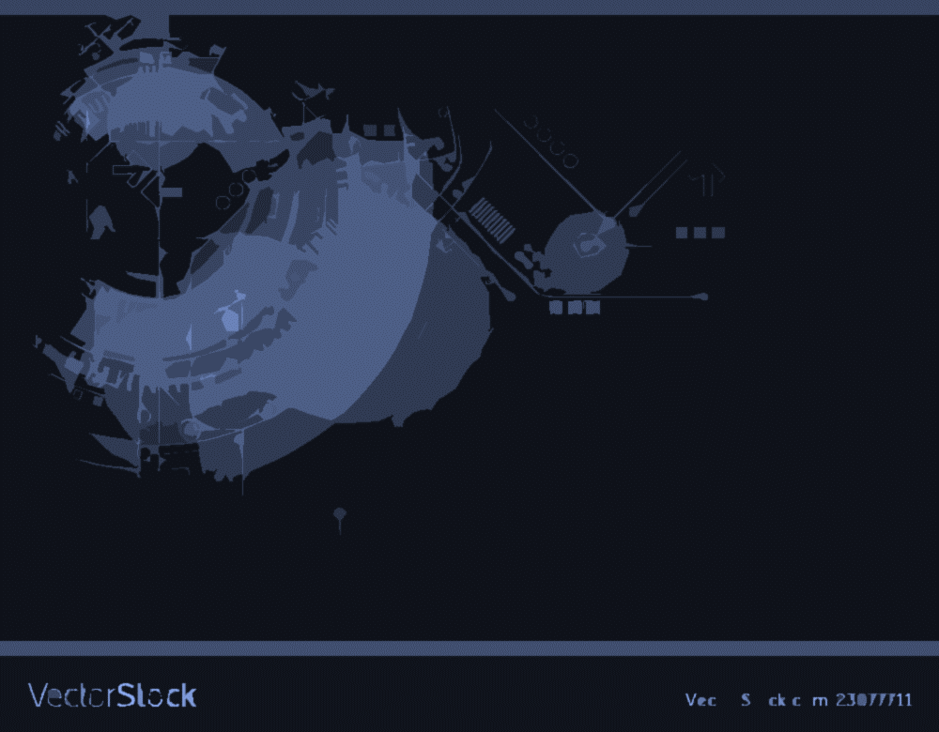
Impacta I+D 2023
Taller 5: Gestión de proyectos BCT y vinculación
www.ematris.cl
07 de noviembre 2023

Slide 2
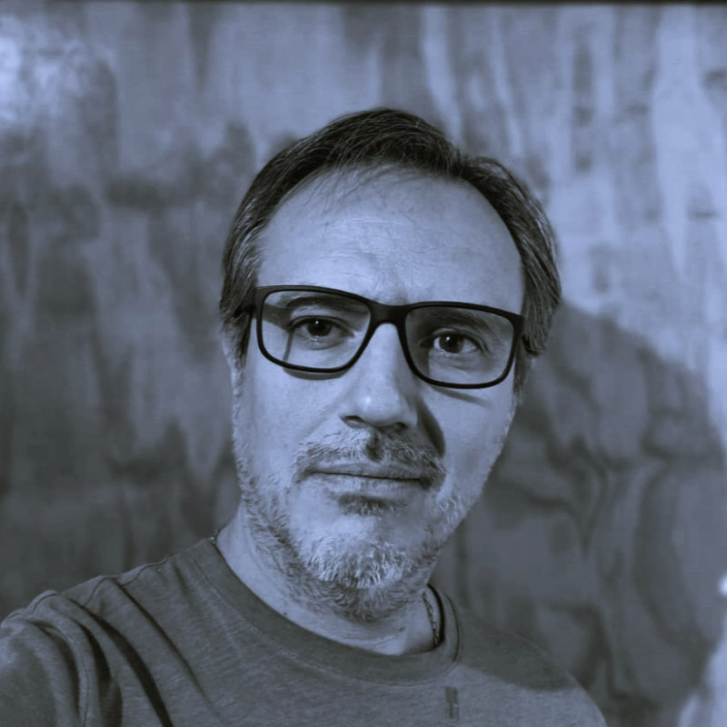
Facilitador
Jorge Bustamante Grant
Socio y Consultor Senior
Diseñador Industrial, Universidad de Chile.
Diplomado en Innovación y Emprendimiento, Pontificia Universidad Católica de Chile.
Emprendedor Tecnológico con +15 años de experiencia como consultor, facilitador y mentor en emprendimiento, innovación y transferencia tecnológica; en universidades, empresas privadas e instituciones públicas.
Socio fundador de Surikat Group S.A.

Slide 3
Contenidos del Taller
Componentes de un proyecto
La gestión
Control y seguimiento
Herramientas para gestionar proyectos

Slide 4
¿Cuáles son las principales dificultades que he tenido al ejecutar un proyecto?

Slide 5
EXPERIENCIA EN CONSULTORÍA
BIBLIOGRAFÍA Y MÉTODOS
TENDENCIAS Y PRÁCTICAS

Slide 6
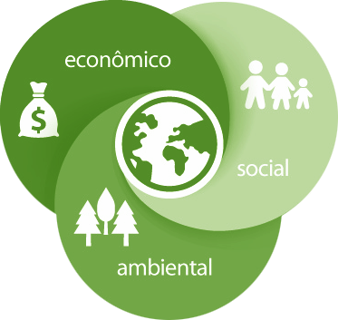
¿Cómo puede aportar una universidad?
Transferencia de Conocimiento
Publicaciones
Patentes
Transferencia de Tecnologías
Mayor desarrollo e Impacto
Investigación por encargo
Productos
Servicios
Metodologías
Servicios Técnicos y Tecnológicos
Spin off - EBCT
Formación - Posgrados
Capital humano avanzado
Notes:
La Misión de las universidades es principalmente la formación profesional, la investigación y 3ra: vinculación e impacto en la sociedad e Industria. Éstos son los mecanismos y productos que posee la universidad para transferir sus resultados de I+D.
En emprendimiento o Industria, la investigación es un medio para desarrollar una tecnología.
En la Academia, una investigación por sí misma es un producto, dado que otorgan puntaje para acreditación y ranking internacionales, y asimismo ofrecer a otras IES para realizar I+D en conjunto para desarrollar publicaciones.

Slide 7
Importancia de la
Transferencia Tecnológica
Paquete tecnológico, producto, servicio o bien público
IES, Centros de I+D, Instituciones / empresas
Impacto y beneficios a la comunidad
Procesos de I+D
Resultados de I+D
Tipos de TT
Innovación
“Transferencia Tecnológica es el proceso en el cual se pone en valor las capacidades de investigación de los centros desarrolladores de conocimiento, al incorporar los resultados al quehacer del país (CORFO, 2015)”.

Slide 8
Componentes de un proyecto BCT

Slide 9
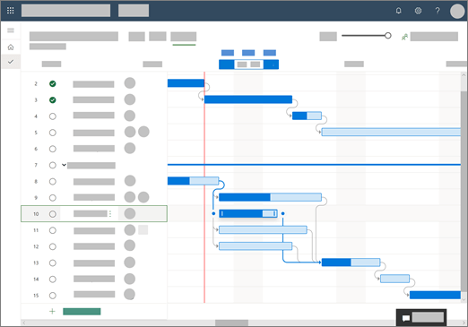
¿Qué es un Proyecto?
Planificación de un conjunto de acciones que se van a llevar a cabo, en base a un conjunto de recursos que se usarán para conseguir un fin determinado (objetivos) en un plazo de tiempo determinado.
Desarrollo
Objetivo
Resultados

Slide 10
Fases de un Proyecto
Evaluación inicial
Planificación
Ejecución
Evaluación y rendición
Análisis exhaustivo de las necesidades detectadas, el origen del problema o tema a abordar, sus causas y cómo se va a actuar para el desarrollo del objeto del proyecto.
Definir objetivos, fases de actividades, plazos, recursos necesarios, métodos de trabajo, de seguimiento, organización de RRHH, costos y financiación, estrategias de comunicación, indicadores metas/ resultados, etc.
Llevar a cabo los pasos establecidos utilizando estrategias y actividades programadas. El seguimiento y evaluación continua son fundamentales para asegurar el éxito, ya que permite realizar ajustes y mejoras necesarias.
Análisis de resultados, donde se reflejen las dificultades encontradas, cómo se resolvieron e incidieron en los resultados finales.

Slide 11
Componentes de un Proyecto
Actividades
Recursos
Planificación
Administración financiera
Estrategia
Institucional
Regional
País
Presupuesto
Liderazgo y Gestión
Participantes y responsables
Tiempo
Seguimiento actividades
Alcances
Canales de comunicación
Desarrollo
Objetivos
Resultados

Slide 12
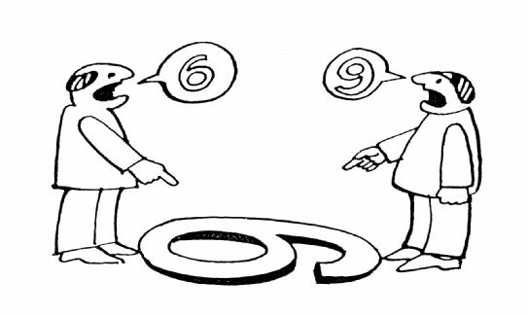
Consideraciones de un proyecto BCT
El lenguaje y comunicación
Se debe alinear el lenguaje al del receptor /colaborador (perfiles distintos)
Las formas de comunicar son inherentes al perfil personal - profesional, tipo de entidad, cultura, etc.
Por ello hay que ser cuidadoso en el tono y estilo de lenguaje al establecer comunicación con terceros, sobre todo clientes o actores de interés.

Slide 13
Consideraciones de un proyecto BCT
Planificación
Los tiempos y expectativas de la Sociedad e Industria son distintos a los de la Academia.
Metas y objetivos
Acordar muy claramente con los demás participantes, clientes, colaboradores, etc.
Negociar con anticipación los términos y alcances de participación, propiedad intelectual y regalías potenciales futuras del proyecto.

Slide 14
Consideraciones de un proyecto BCT
Evaluación
Acordar con el receptor/ cliente, CLARAMENTE los indicadores de medición de desempeño y resultados.
Asimismo, acordar métodos de seguimiento y control, y su periocidad.
Aprendizajes
Es relevante registrar los resultados y causas de los desvíos como aprendizajes para mejoras en futuros proyectos.

Slide 15
Consideraciones de un proyecto BCT
Ciclo de Coordinación de Acciones
Solicitud | Oferta
PREPARACIÓN
NEGOCIACIÓN
Solicitud
Declaración de Satisfacción
Compromiso
Cliente / Receptor
Ejecutor(a)
EVALUACIÓN
EJECUCIÓN
Declaración de entrega

Slide 16
La Gestión

Slide 17
¿En qué consiste la Gestión de un proyecto?

Slide 18
¿Qué es la gestión de un proyecto?
Práctica de ordenar, coordinar y ejecutar todos los componentes de un proyecto para llevarlo a cabo: procesos, herramientas, miembros del equipo y habilidades para poder cumplir los objetivos y requisitos definidos en torno de un proyecto.

Slide 19
Componentes y fases de la gestión
Es importante tener una visión de los componentes y fases de la gestión, que permitan una planificación certera y factible en cuanto a objetivos, actividades y resultados.
Mandato
Planificación
Ejecución
Supervisión
Resultados
Estrategia y lineamientos
Institucional
Regional
País
Objetivos
Actividades
Control y Seguimiento actividades
Rendición técnica
Recursos
Gastos
Rendición financiera
Presupuesto
Desarrollo
Administración financiera
Tiempo
Evaluación – indicadores de éxito
Necesidades y requerimientos
Factibilidad
Viabilidad
Deseabilidad
Comunicación
Tareas
Alcances
Responsables
Impacto – Delta sobre la situación base
Resultados intermedios
Canales de comunicación
Difusión
Fuente: Basado en https://www.atlassian.com/es/work-management/project-management#:~:text=La%20gesti%C3%B3n%20de%20proyectos%20es%20la%20pr%C3%A1ctica%20de%20coordinar%20los,objetivos%20y%20satisfagan%20los%20requisitos.

Slide 20
Control y Seguimiento

Slide 21
¿Qué problemas han tenido con el control y seguimiento de sus proyectos?

Slide 22
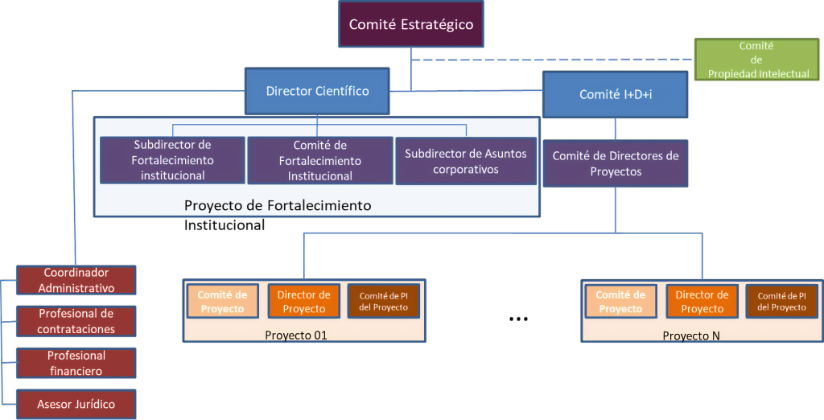
Actividades y consideraciones para el seguimiento
Modelo de Gobernanza del proyecto
Consiste en el marco, funciones y procesos que guían y supervisan las actividades de dirección de un proyecto, con el fin de crear un producto, servicio o resultado único para cumplir las metas organizacionales, estratégicas y operativas.
Directiva del proyecto
Se soporta de un Comité de Gobernanza o Directiva que toma decisiones respecto de las actividades y ejecución del mismo.
Diseñar organigrama de gestión.

Slide 23
Actividades y consideraciones para el seguimiento
Reuniones estratégicas y de seguimiento
Objetivo: dar seguimiento al proyecto, donde el Director debe rendir cuentas y exponer avances del proyecto al resto del equipo, unidades mandantes y relacionadas.
Revisar y evaluar escenarios, alcances y correcciones que pueda necesitar el proyecto.
Se debe definir Periocidad de las sesiones e involucrar a representantes de todas las unidades interesadas (alineamiento estratégico). Se sugiere al menos cada 2 meses, especialmente en el 1er año del proyecto.

Slide 24
Actividades y consideraciones para el seguimiento
Unidad administrativa Universidad
Agencia financiadora
Responsables de seguimiento
Mandantes y stakeholders
Director
Coordinador
Asistente coordinador/
Ejecutor

Slide 25
Actividades y consideraciones para el seguimiento
Apoyo Institucional interno
Propiedad Intelectual
Temas legales
Vinculación con la sociedad e Industria
Apoyo en temas comerciales
Búsqueda de financiamiento
Búsqueda de socios técnicos y comerciales
DICYT
DGT
DINEM
CEI
Temas relacionados a emprendimiento
Apoyo en certificaciones
Capacidades de Laboratorio y RRHH avanzado

Slide 26
Actividades y consideraciones para el seguimiento
Profesional o empresa de seguimiento técnico financiero
Alertas sobre gastos
Respaldo de gastos
Organización de gastos
Rendición financiera a agencia
Reitemizaciones y ajustes de presupuesto
Comunicación con agencia financiera
Desarrollo informes rendición técnico-financiero
Subida información plataforma gestión

Slide 27
Actividades y consideraciones para el seguimiento
Profesional o empresa de articulación con el medio
Abrir espacios de comunicación
Comunicación con actores externos
Negociación de alcances
Puente comunicacional
Articulación de equipo
Mediación ante conflictos
Gestión y seguimiento

Slide 28
Actividades y consideraciones para el seguimiento
Canales de comunicación
INTERNA AL PROYECTO: Coordinar acciones, realizar seguimiento, convocar reuniones, toma de decisiones, informar sobre actividades, definir acciones,
Teléfono
Correos
Whatsapp/ Slack/ Teams
EXTERNA AL PROYECTO: Comunicados de avances, difusión y socialización de resultados, convocatorias, anuncios de eventos y actividades de interés relacionados,
RRSS
Página web
Correos
Paneles Universidad

Slide 29
Herramientas de Control y Seguimiento

Slide 30
Herramientas de control y seguimiento
Tableros de seguimiento
Software de Gestión
Herramientas de tareas
- Carta Gantt
- Kanban (por hacer – en proceso – Hecho)
- Microsoft Project
- Asana
- Jira
- Basecamp
- Smartsheet
- Monday
- Trello
- Evernote
- Todolist
- Remember The Milk
- Notion
- Google Tasks.
Herramientas de colaboración online
- Microsoft Teams
- Zoom
- Google Workspace
- Skype
- Slack.
- Mural
- Miro
- Jump

Slide 31
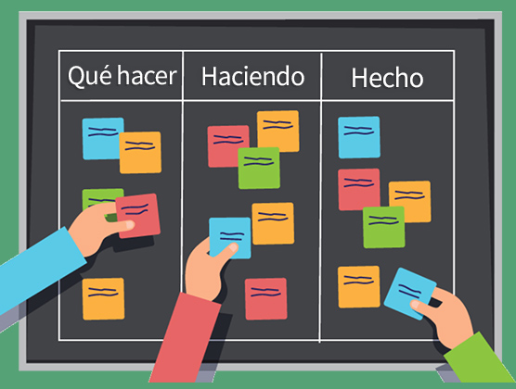
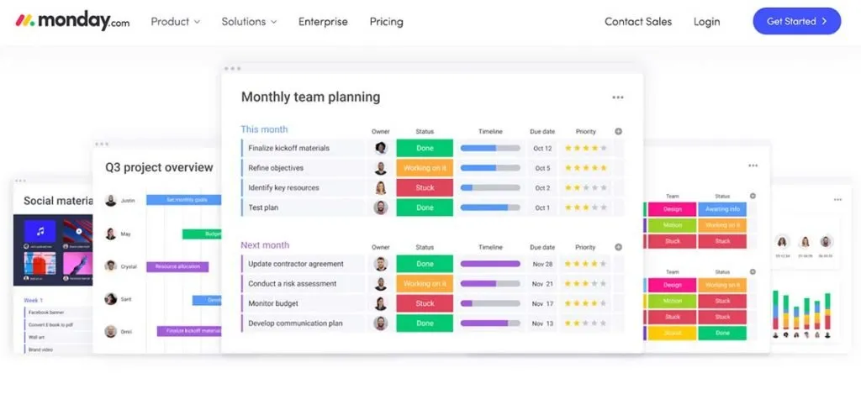
Herramientas de control y seguimiento

Slide 32
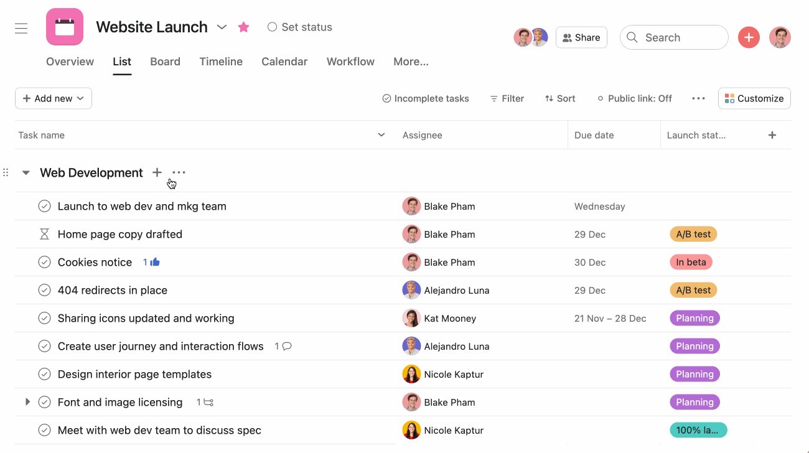
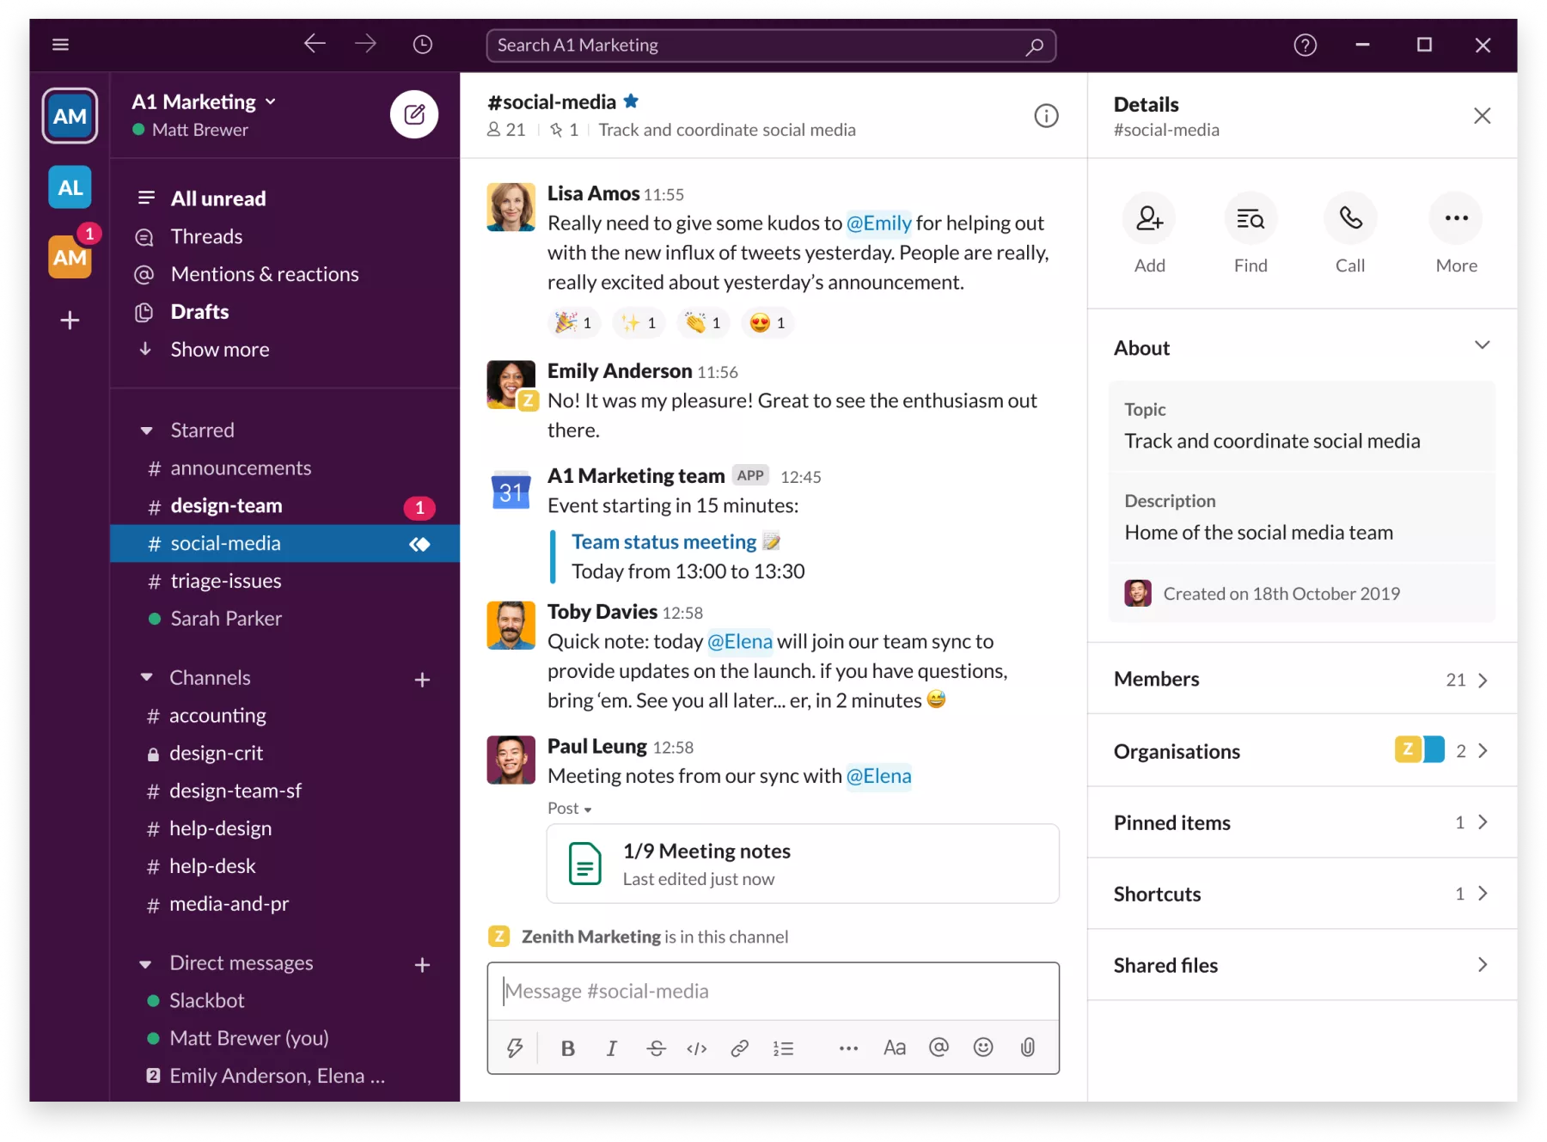
Herramientas de control y seguimiento

Slide 33
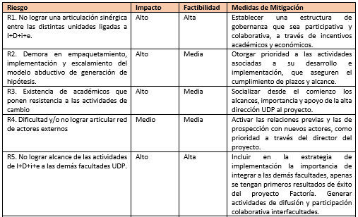
Herramientas de control y seguimiento
Matriz de Riesgo
Intenta identificar riesgos asociados a la ejecución del proyecto, probabilidad de su ocurrencia, el impacto que generaría y anticipar cómo se pueden resolver o mitigar sus efectos con acciones y medidas.
Eventualidades directas
- Certificaciones
- Regulaciones
- Barreras comerciales, culturales, etc.
- Desvíos y Fallas en el desarrollo
- Fallas de equipo
- Desfase de adquisiciones
Eventualidades del Equipo
- Desvinculación RRHH
- Enfermedades/ accidentes
Externalidades sociales
- Desastres naturales
- Consecuencias del clima
- Acción de terceros

Slide 34
Matriz de Riesgo
Ejercicio
Riesgo | Impacto | Factibilidad | Medidas Mitigación
Desvinculación de RRHH de relevancia del proyecto. Por proyectos o oportunidades laborales más atractivas. | Alto | Media | Contar con investigadores asociados que puedan suplir el puesto. Tener mapeado posibles reemplazos.
Qué riesgos puede tener la ejecución del proyecto.
Qué tan importante es para el mismo (Alto, medio o bajo).
Qué probabilidad tiene de que suceda (Alto, medio o bajo).
Qué medidas se pueden tomar para mitigar si sucede.
5 Minutos
Notes:
Se separan en grupos de 3 personas, eligen 1 guardián del tiempo. 5 minutos por persona chocan lentes y tiran ideas (para sus proyectos). *Mostrar previamente como se chocan los lentes, en tu mural dejé algunos de ejemplo en el Almacén de Lentes (puedes hacer un choque de ejemplo si quieres) **Si no tienen lentes pueden comentar (brevemente, no mas de 1min) su proyecto y recibir ideas del resto del grupo (dejar abierto).

Slide 35
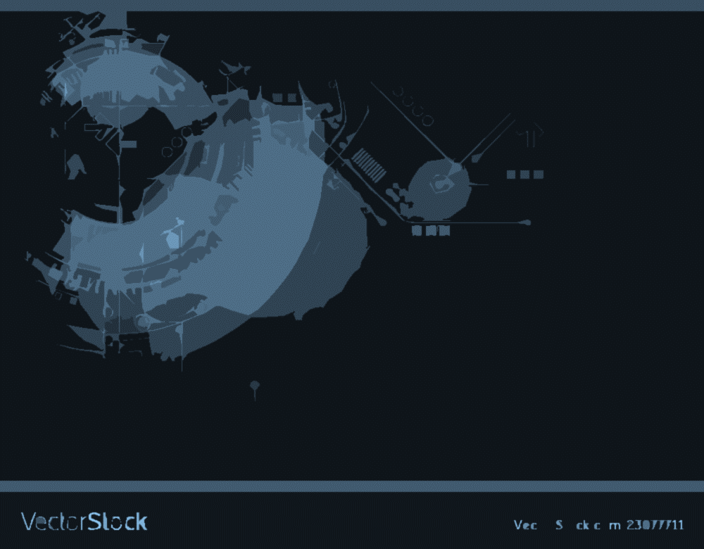
Impacta I+D 2023
Taller 5: Gestión de proyectos BCT y vinculación
www.ematris.cl
26 de octubre 2023

